Slide 1
Artemis-I
Команда «без названия»
М8О-114БВ-25

Slide 2
Состав команды «без названия»
Степанова Анастасия
Заварзин Андрей
Шатило Елизавета
Миронова Татьяна
Тимлид, программист, KSP
Презентация, видео
Физик, математик
Программист, физик

Slide 3
Введение
Наша команда выбрала миссию «Artemis-1» — беспилотный полёт космического корабля «Орион» к Луне на ракете-носителе Space Launch System(SLS). Это был первый крупный запуск в рамках программы NASA «Артемида».
Наш проект ориентирован на моделирование и воссоздание реальной миссии, а также на изучение некоторых особенностей и деталей полёта.

Slide 4
Цели
Моделирование процесса полета беспилотного космического корабля "Орион" к Луне на ракете-носителе Space Launch System

Slide 5
Задачи:
1. | Создание физико-математической модели запуска
2. | Конструирование ракеты-носителя
3. | Моделирование ключевых событий полёта на языке программирования Python
4. | Моделирование полёта в KSP (Kerbal Space Program)
5. | Сопоставление данных симуляции и результатов работы программы
6. | Анализ и оценка полученных результатов

Slide 6
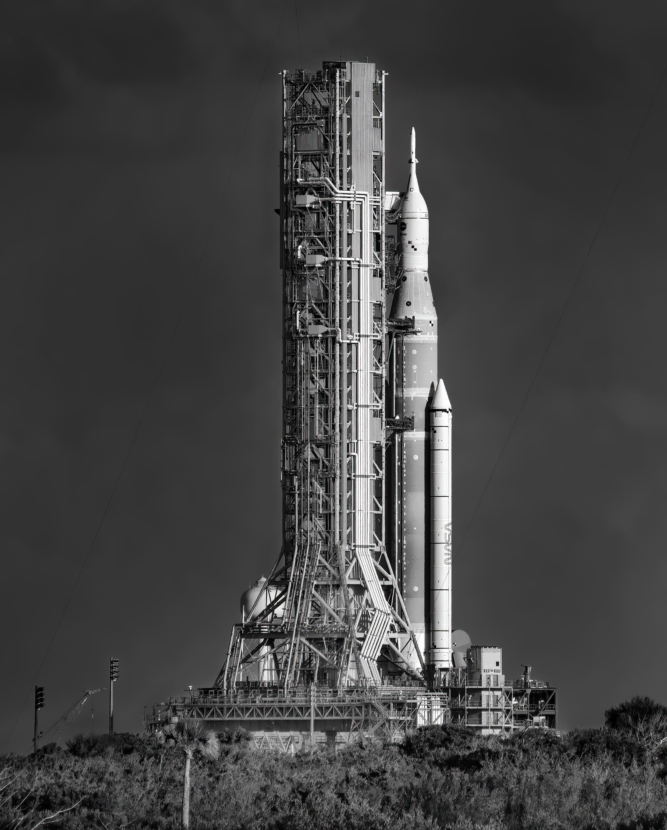
Описание миссии
Программа «Артемида» — проект NASA по возвращению человека на Луну и подготовке к миссиям на Марс. Она объединяет элементы ранее отменённых программ, таких как «Созвездие», и включает разработку ракеты SLS, корабля Orion, лунного модуля и станции Gateway. В 2019 году программа получила название «Артемида».
Ключевые этапы:
Артемида I (2022): беспилотный полёт корабля Orion вокруг Луны.
Артемида II (2024): пилотируемый облет Луны.
Артемида III (2025): высадка на Луну, включая
первую женщину.
Прогресс:
16 ноября 2022 года миссия «Артемида I» успешно стартовала. Корабль провёл 25 дней в космосе и
11 декабря 2022 года вернулся на Землю.

Slide 7
Схема и План Полета «Artemis-I»
Запуск: Ракета SLS с кораблем Orion стартует с Космического центра Кеннеди, первая ступень выводит Orion на начальную орбиту.
Отделение и траектория к Луне: Orion отделяется от ракеты, выполняет маневры для перехода на транслунную траекторию (TLI).
Подлет к Луне и DRO: Orion использует гравитацию Луны для перехода на дальнюю ретроградную орбиту (DRO) на высоте 70 000 км.
Возвращение к Земле: После испытаний на DRO Orion выполняет маневр для обратной траектории к Земле, проверяя теплозащиту.
Вход в атмосферу и приводнение: Orion входит в атмосферу на высокой скорости, тепловой щит выдерживает нагрузки, капсула приводняется в Тихом океане.
Итог:
Полёт длился 26 дней, включая фазы полета к Луне, пребывания на DRO, обратного полета к Земле и приводнения

Slide 8
Строение космического корабля «Orion»
Система прерывания запуска
Модуль экипажа
Сервисный модуль (ЕКА)
Обеспечивает безопасность корабля и экипажа в случае нештатной ситуации при старте.
Снабжает корабль кислородом, водой и электроэнергией, собранной тремя раскладывающимися солнечными батареями.
Диаметром 5 метров, оснащен последними достижениями в области жилья, авионики и жизнеобеспечения.
На борту установлены камеры, оптические сенсоры, система мониторинга радиации (HERA), биомедицинские системы, устройства для исследований микрогравитации, астронавигационные сенсоры, термальные и атмосферные сенсоры.

Slide 9
Ракета-носитель Space Launch System (SLS) SLS — это современный аналог сверхтяжелой ракеты-носителя Saturn V, используемой в программе Apollo. NASA опирается на технологии Space Shuttle, используя двигатели RS-25 и твердотопливные ускорители.
1-я ступень
Внешний топливный бак Space Shuttle, топливо — жидкий водород/кислород,
4 двигателя RS-25.
Топливные ускорители
Два одноразовых твердотопливных ускорителя по бокам первой ступени.
2-я ступень (ICPS)
Тяга на основе Delta Cryogenic Second Stage, оснащена одним двигателем RL-10, работающим на жидком водороде/кислороде.

Slide 10
Ракета-носитель Space Launch System (SLS)
Характеристика | Значение
Кол-во ступеней | 2
Стартовая масса, т | 980
Масса полезной нагрузки, т на: Низкой опорной орбите Геопереходной орбите Геостационарной орбите | 95 27 16
Высота ракеты, м | 64.6

Slide 11
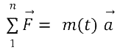
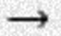
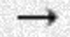
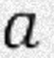
Физическая модель полета
Космический корабль рассматривается как материальная
точка с учетом формы для расчета сопротивления воздуха.
2) Угол наклона ракеты описывается относительно нормального вектора к плоскости Земли.
3) Вращение планеты не учитывается в модели.
4) Точка отсчета для всех расчетов.
5) Воздействие иных космических тел, кроме моделируемых, не учитывается.
6) За основу возьмём второй закон Ньютона:
Где F - векторная сумма всех сил, действующих на ракету;
a - ускорение ракеты;
m(t) - масса ракеты (включая массу топлива), которая изменяется со временем;

Slide 12
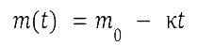
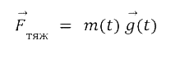
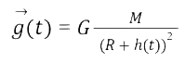
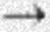
7) Формула расчета массы:
Где m(t) - масса ракеты в момент времени t;
m₀ - начальная масса ракеты (включая массу топлива);
k = (m₀ - m)/T - расход массы за счет расхода топлива в единицу
времени, где m0 - начальная масса космического корабля, m – масса
ракеты после выработки топлива, тогда m₀ - m является массой топлива.
8) Закон изменения силы тяжести:
где g(t) - ускорение свободного падения, M - масса Земли,
G – гравитационная постоянная, R = 5.976 * 1024кг - радиус Земли,
h(t) - высота подъема ракеты относительно уровня Земли, которая
зависит от времени t;
m(t) - масса ракеты, которая изменяется с течением времени;

Slide 13
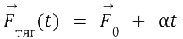
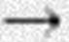
9) Формула силы тяги двигателей:
Где F₀ - сила тяги на старте,
t - время,
α - коэффициент возрастания тяги
α = (F₁ - F₀)/T , где F₁ - тяга в вакууме, F₀ - тяга на старте полета,
T - время работы двигателей до отделения первой ступени
10) Плотность воздуха от высоты считается по барометрической
формуле, учитывая, что атмосфера Кербина – идеальный газ
с молярной массой воздуха 0.029 кг/моль

Slide 14
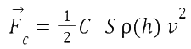
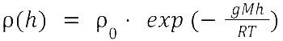
11) Формула силы сопротивления воздуха,
действующая на ракету:
где С_{f} - коэффициент лобового сопротивления, который будем
считать константным на протяжении всего полета;
S - площадь поперечного сечения ракеты (перпендикулярен
вектору скорости);
v² - скорости ракеты;
p(h) - барометрическая формула;
_{f}

Slide 15
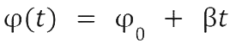
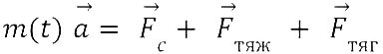
12) Закон изменения угла:
где φ - угол наклона в начальный момент времени;
φ₀ - коэффициент изменения угла наклона;
t - время в секундах;
13) Второй закон Ньютона:
Где m - масса ракеты;
a - ускорение;
F _{тяж} - сила тяжести;
F _{тяг} - сила тяги;

Slide 16
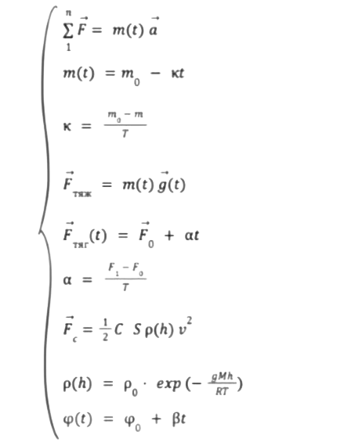
В векторах, суммируя уравнения, получим систему уравнений:
f

Slide 17
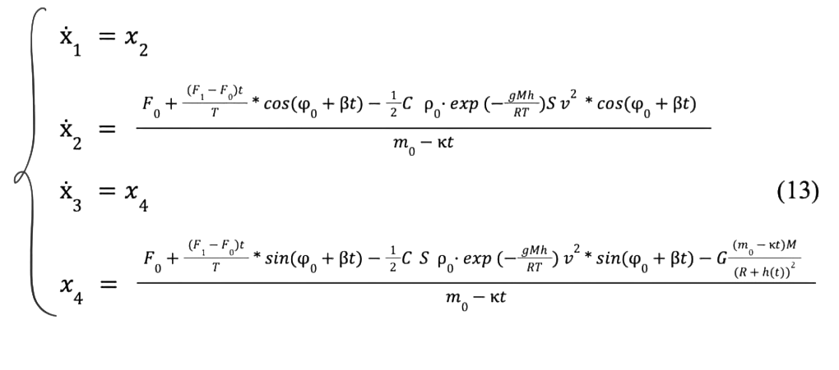
Система дифференциальных уравнений, приведенная к нормальной форме Коши:
( )
f
( )
f

Slide 18
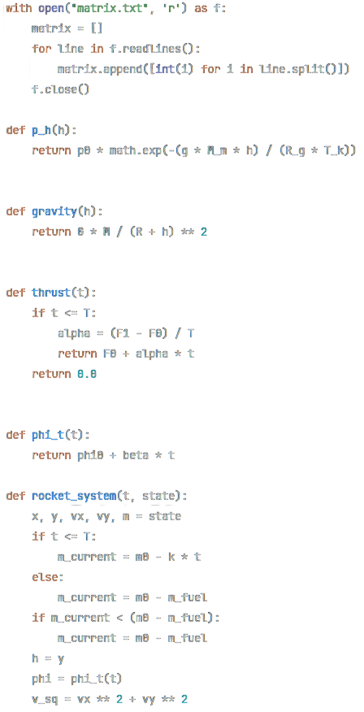
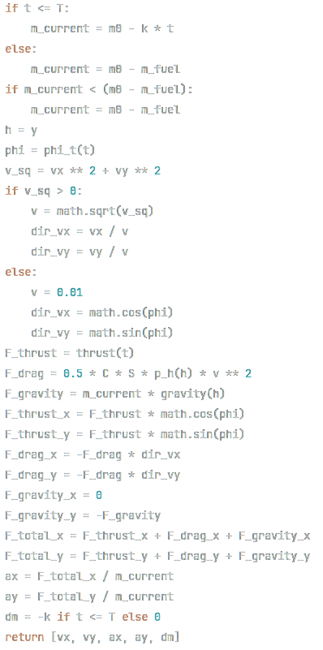
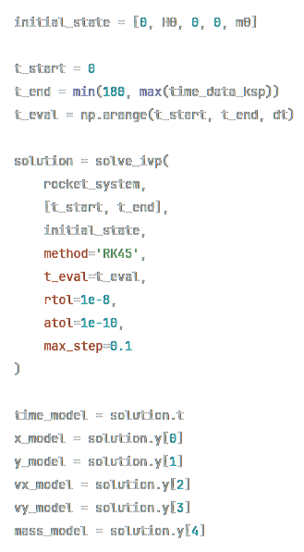
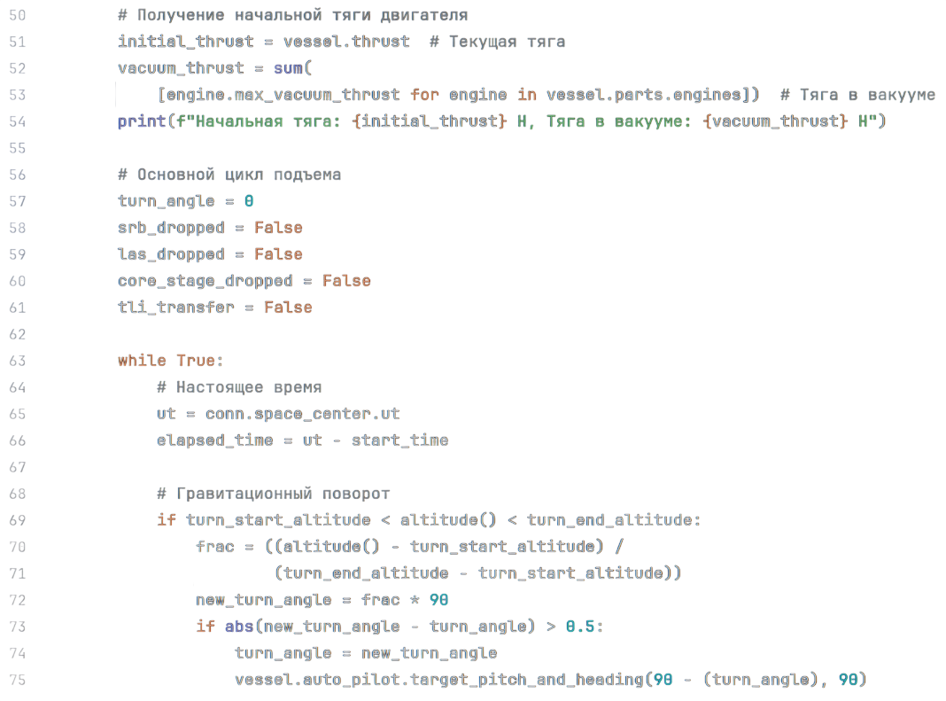

Программная реализация
Фрагмент кода для построения графиков
Фрагмент кода автопилота

Slide 19
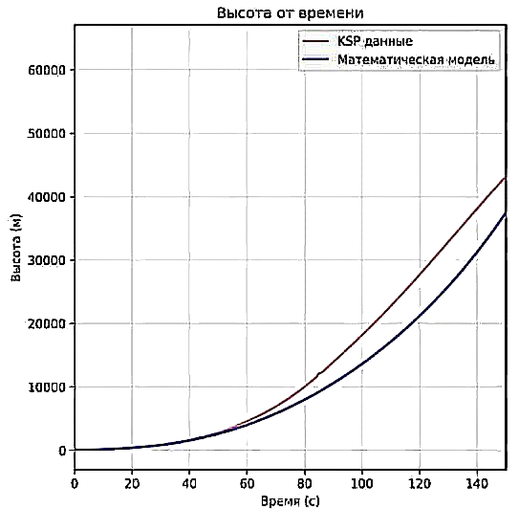
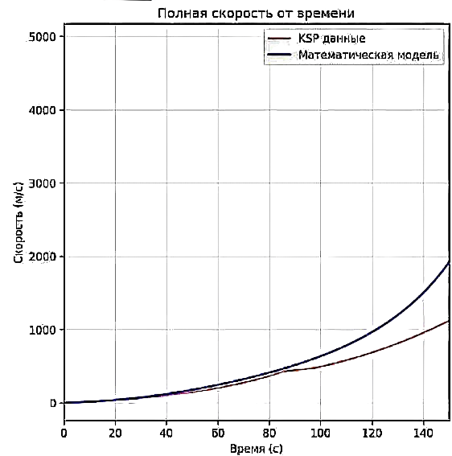
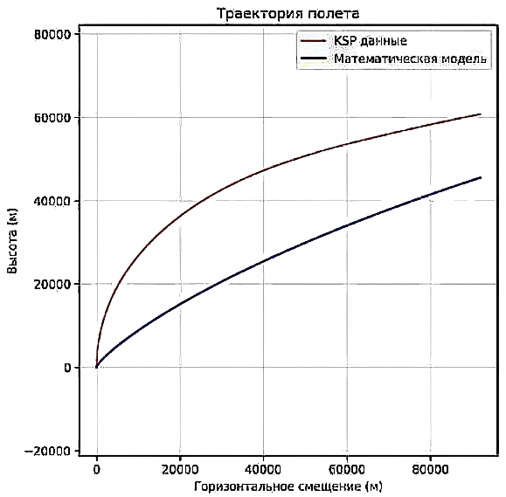
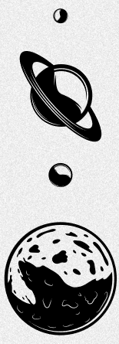
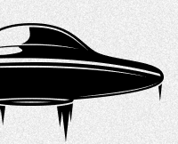
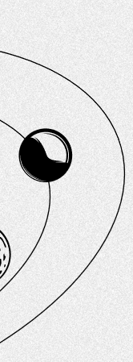

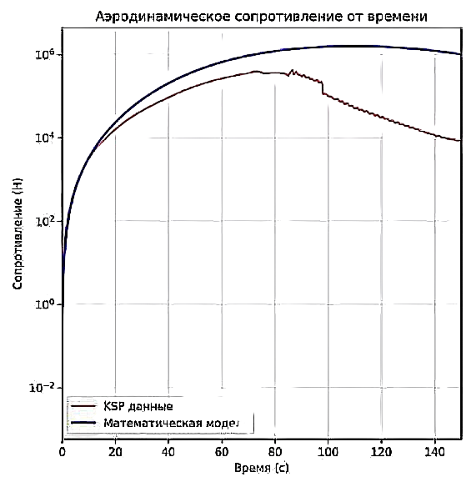
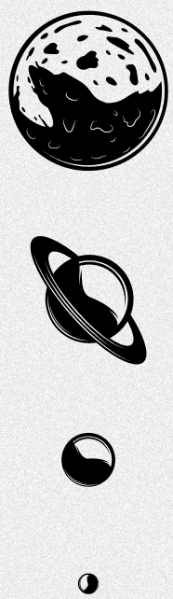
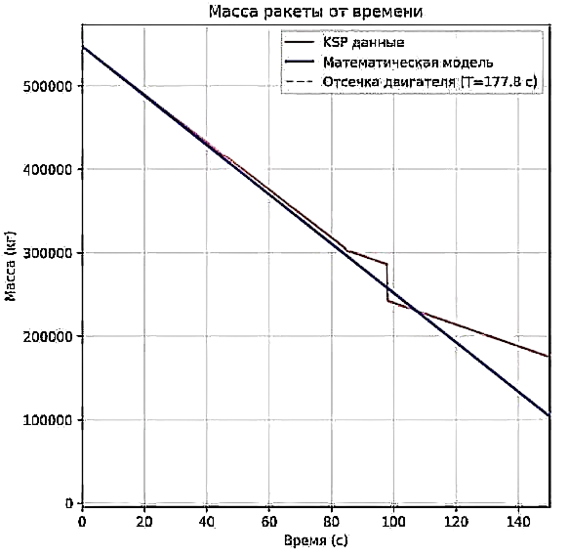
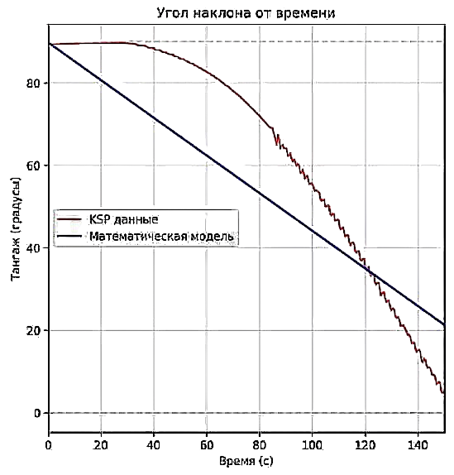
Сравнение данных, полученных из полёта в KSP и из математической модели

Slide 20
Результаты миссии
Успешная миссия: все этапы, включая взлет и выход на орбиту земли, точное выполнение маневров в гравитационных полях луны и земли, облёт Луны и безопасное возвращение на Землю выполнены согласно запланированным параметрам и целям проекта.
Эффективность программного обеспечения и тестов: программное обеспечение для сбора данных с космического аппарата успешно прошло тестирование в условиях тестовых полетов, обеспечив оперативное реагирование на изменения и корректировку траектории полета.
Визуализация и документация: создан видеомонтаж,
демонстрирующий
все этапы миссии “Артемида 1” от
подготовки до успешного завершения.
Разработан детальный отчет, включающий
математические
и физические модели, пройденные тесты,
анализ ошибок и итоги миссии.

Slide 21
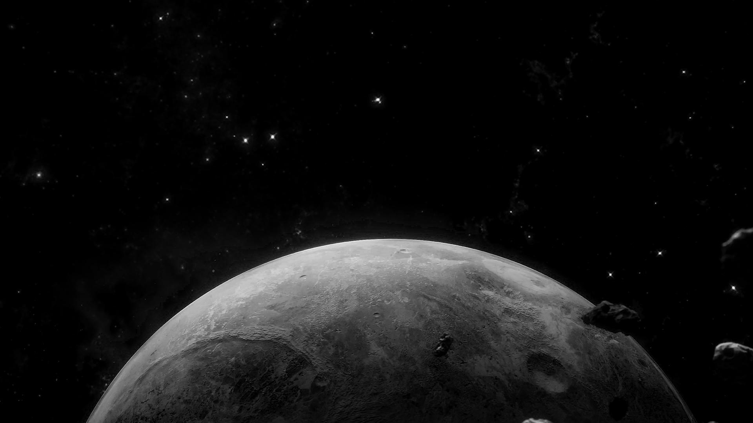
Спасибо за внимание

